Slide 1
Prediciendo precios de propiedades
DATOS: Properatti
Facundo Tkaczyszyn
Martin Leibovici
Lionel Chamorro
Giselle Galli

Slide 2
Datos originales
Datos limpios
121.220 filas y 26 columnas
69.670 datos con latitud y longitud
68.617 datos con precio
47.390 datos con cantidad de ambientes
14.262 datos con expensas
20.143 filas y 15 columnas
20.143 datos con latitud y longitud
20.143 datos con precio
20.143 datos con cantidad de ambientes
20.143 datos con expensas

Slide 3
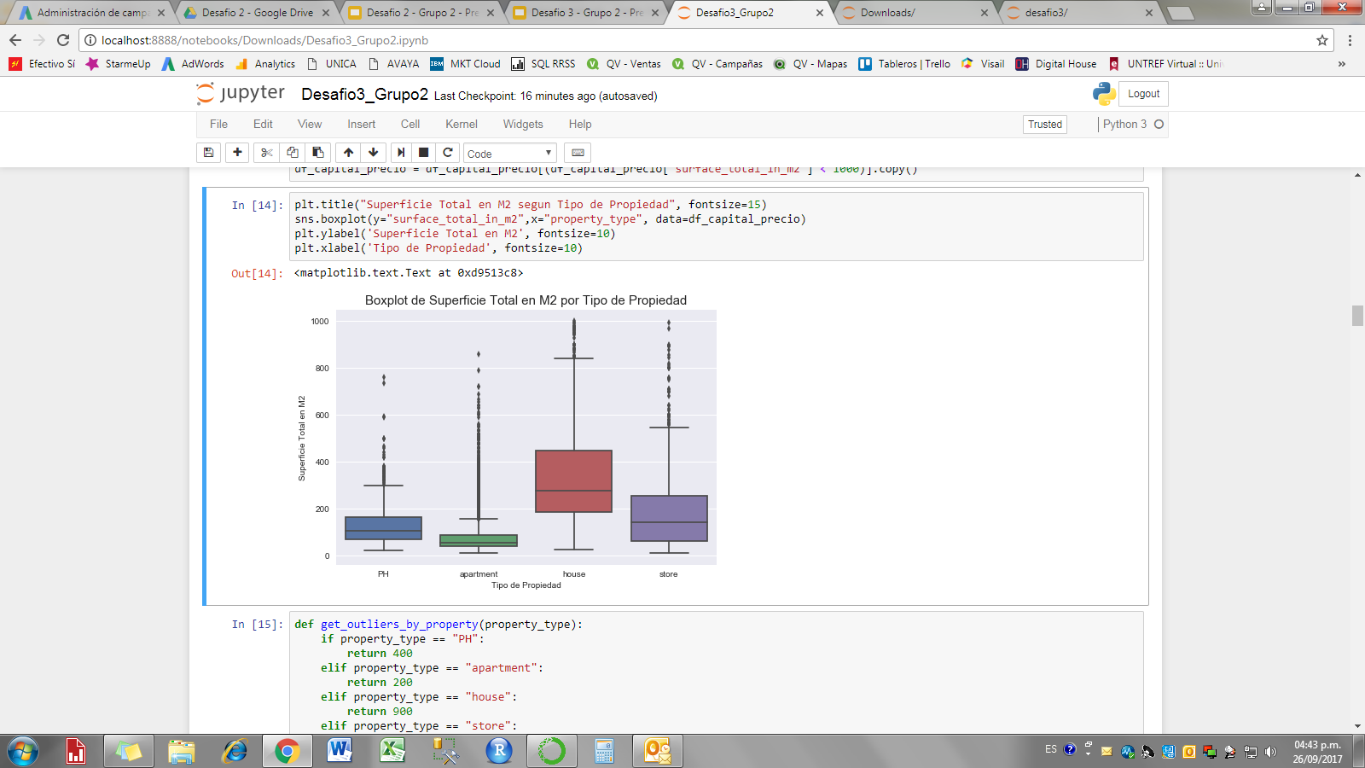
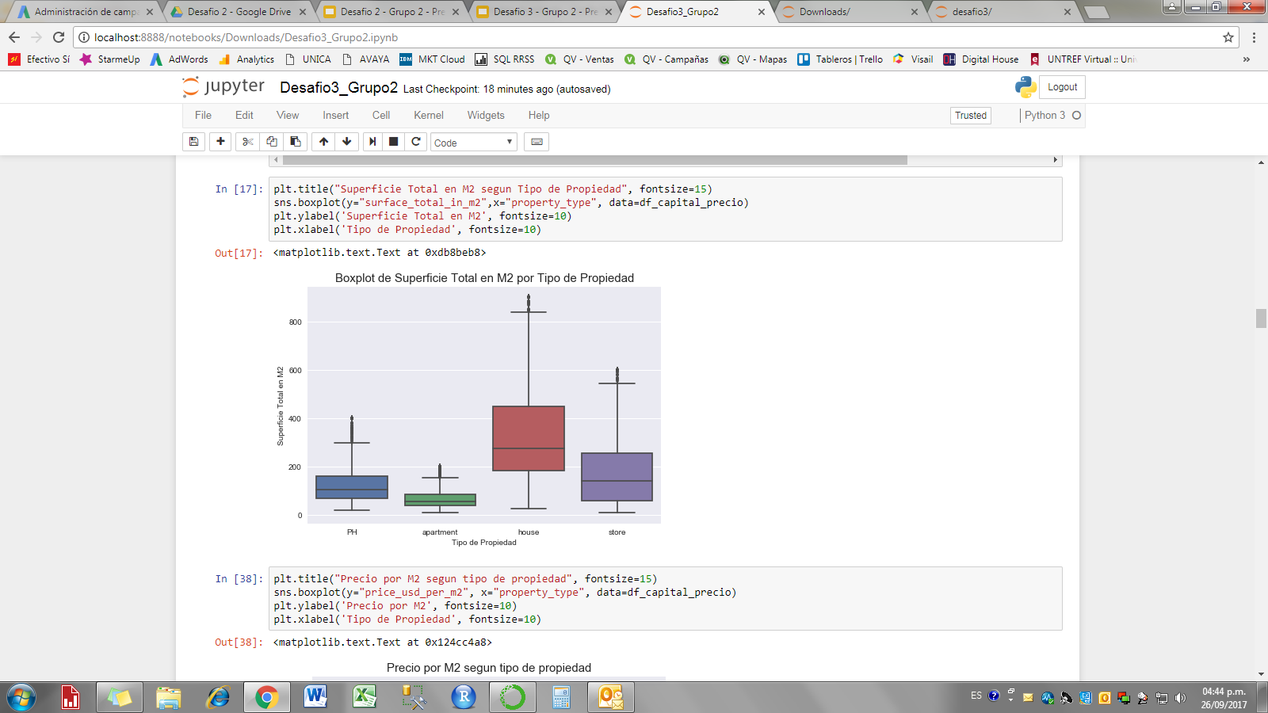
Limpieza de datos
Seleccionamos Capital Federal y las propiedades con precio, eliminando los de valor por m2 mayor a 5000 y menor a 400.
Eliminamos los que tienen superficie cubierta mayor a superficie total y los que tienen superficie total mayor a 1000 m2.
Quitamos los outliers de superficie total en m2 según el tipo de propiedad:

Slide 4
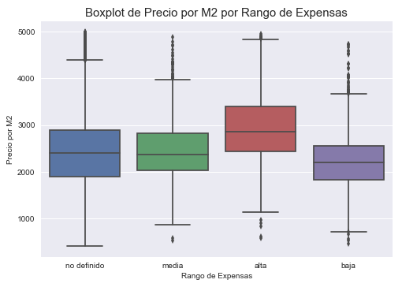
Limpieza de datos
Completamos los valores faltantes de latitud y longitud con la media de cada barrio.
Creamos variables categóricas para las expensas a partir del valor de las mismas por m2, definimos “baja”, “media”, “alta” y “no definido” de acuerdo a los percentiles 30 y 70.

Slide 5
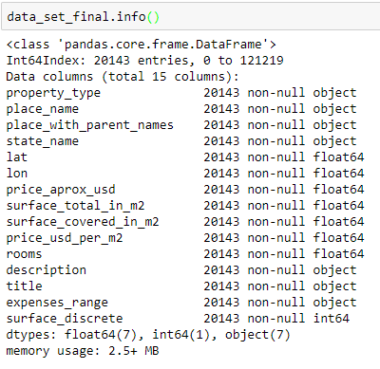
Limpieza de datos
Imputamos algunos datos faltantes de la columna rooms según la información de la descripción (buscando las palabras ambientes, habitación y dormitorio) y los demás los completamos a partir de la media según sus m2.
Eliminamos las columnas que no vamos a utilizar para los modelos.

Slide 6
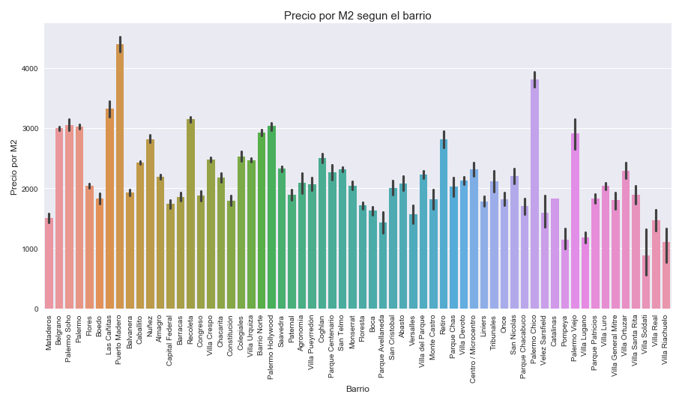

Slide 7
Regresión Lineal, Ridge y Lasso
Score Train Lineal: 0.511976635183 Score Train Ridge: 0.511965392785 Score Train Lasso: 0.50999598684
Train MSE lineal: 328097.366621 Train MSE Ridge: 328104.924869 Train MSE Lasso: 329428.953493
Test Score lineal: 364952.70449 Test Score Ridge: 331972.516259 Test Score Lasso: 332514.77616

